Slide 1

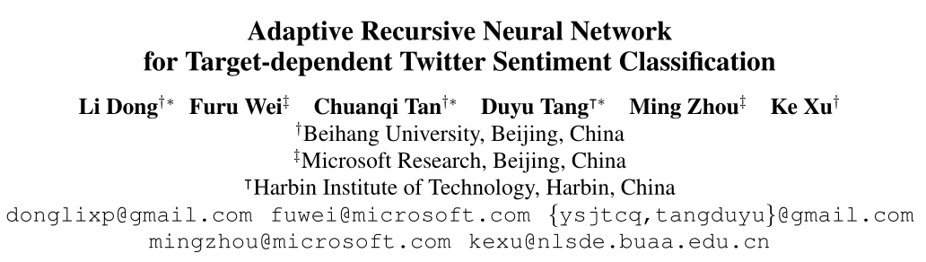
自适应递归神经网络
用于目标相关的推特情感分类
汇报人：蒲 尧

Slide 2


目录
1
研究背景（意义）
2
问题描述
CONTENTS
3
解决方案
4
实验分析
5
总结展望

Slide 3
研究背景（意义）
Twitter成为最流行的社交网站之一，它允许用户阅读和发布最多140个字符的信息(即tweets)。在各种各样的话题中，人们在Twitter上倾向于表达他们对品牌，名人，产品和公共事件的看法。因此，在Twitter上评估人群的情绪引起了很大的关注。
人们可能在一条tweet中提到几个实体(或目标)，这影响了大多数现有方法的可用性。例如，“@鲍尔默:windows手机比ios好!”有三个目标(@ballmer, Windows phone和ios)。用户分别对他们表达了中立、积极和消极的情绪。如果目标信息被忽略，则很难获得指定目标的正确情感。
作者提出了一个根据语境和句法结构学习向目标传播词汇情感的框架。作者在递归神经网络中采用了一种新的自适应多成分层，命名为AdaRNN (Dong et al.， 2014)。它由多个组合函数组成，我们将自适应情绪传播建模为这些组合函数上的学习分布。

Slide 4
问题描述
用什么网络构建情感分类——RNN
如何为目标构建递归结构——Algorithm 1 Convert Dependency Tree
如何选择复合函数——AdaRNN

Slide 5
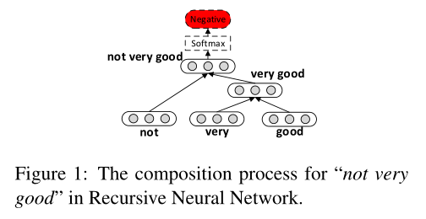



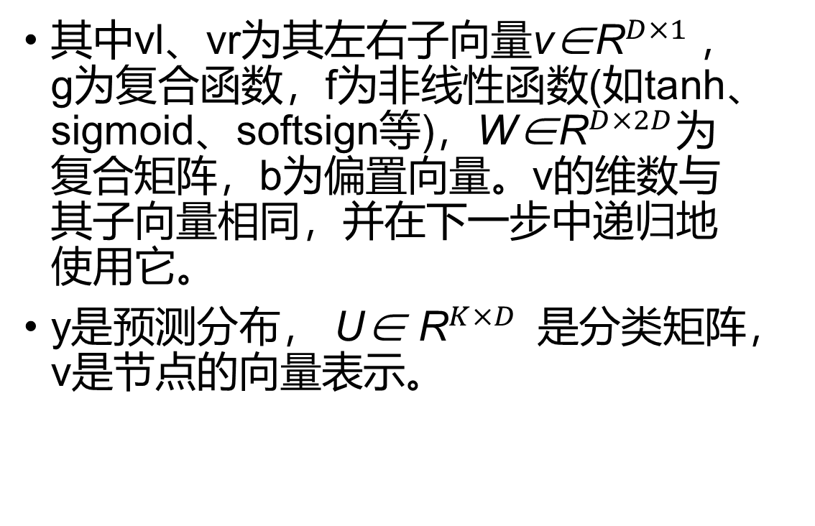
解决方案-RNN情感分类
其中vl、vr为其左右子向量v∈${\text{R}}^{D×1}$，g为复合函数，f为非线性函数(如tanh、sigmoid、softsign等)，W∈${\text{R}}^{D×2D}$为复合矩阵，b为偏置向量。v的维数与其子向量相同，并在下一步中递归地使用它。
y是预测分布， U∈${\text{R}}^{K×D}$是分类矩阵，v是节点的向量表示。

Slide 6
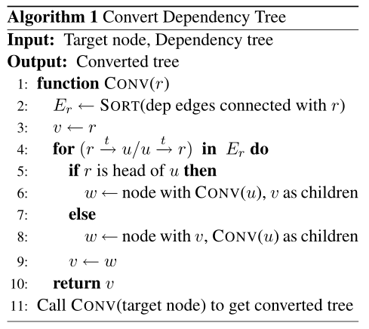
解决方案-Build Recursive Structure
使用两条规则来确定组合的顺序:
(1)首先组合依赖树中头部为目标的单词，然后组合其余相连的单词;
(2)如果第一条规则不能确定顺序，则连接的单词按其在句子中的位置从右到左排序。

Slide 7
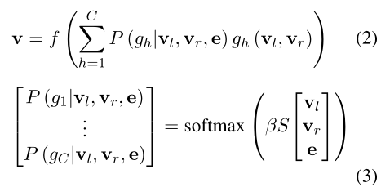
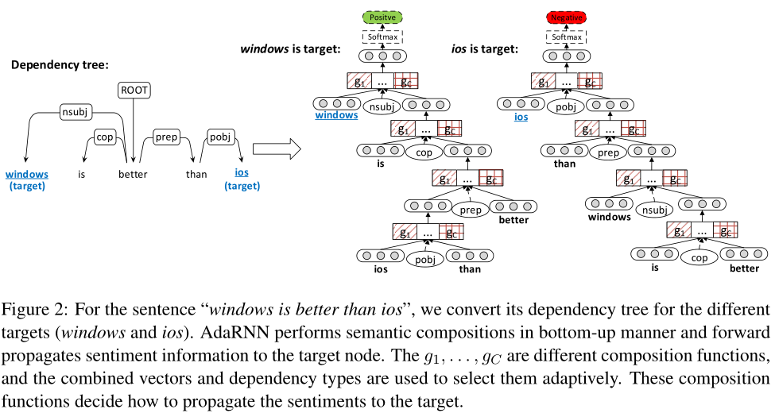
解决方案-AdaRNN
AdaRNN的基本思想是使用多个合成函数，根据语言标签和组合向量自适应地选择它们。
该模型通过使用不同的构成函数来学习传播词语的情感。
对于目标，组合的顺序和依赖类型是不同的。AdaRNN自适应地选择合成函数g1，…，gC ，依赖于子向量和语言类型。从而决定了如何将话语的情感传播给目标。

Slide 8

解决方案-Model Training
对于每个训练实例,我们将目标函数定义为:
其中tk是one-hot，只有标签是第k类tk才是1
使用了L2正则化

Slide 9
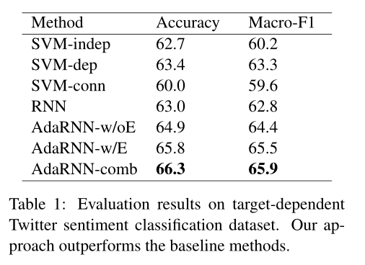
实验分析-1不同方法对比
SVM-dep比SVM-indep性能提高。这表明目标相关的特征有助于改善结果。
然而，准确性和f1分数并没有显著提高。这是由于用于提取目标相关特征的规则(Jiang et al.， 2011)不匹配造成的。
SVM-conn的结果表明，使用具有目标路径的单词作为词袋特征效果不佳。
RNN与上面效果大差不差。

Slide 10
实验分析-1不同方法对比
AdaRNN-w/oE的性能优于上述基线。结果表明，组合功能和自适应选择有助于提高结果。AdaRNN提供了更强大的组合能力，使递归神经模型实现了更好的语义组合。
AdaRNN-w/E是上述方法中性能最好的。它的宏观平均f1得分比独立目标的svm -indep方法提高了5.3%。它采用依赖类型作为二进制特征，自适应地选择组合函数。
结果表明，句法标记有助于引导模型向目标传播词语的情感。虽然依赖结果也不够精确，但组合选择可以从数据中自动学习。因此，在解析结果的不精确性方面，AdaRNN比手工创建的规则更健壮。
AdaRNN-comb在添加单gram和双gram特性(目标无关)后，性能变得更好。

Slide 11
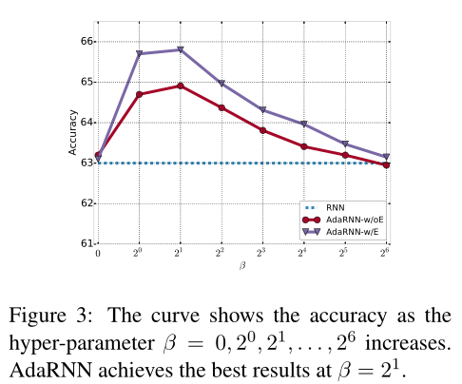
实验分析-2参数β取值对比
作者比较了式(3)中定义的AdaRNN的不同β。不同的参数β导致不同的成分选择方案。
从图3中可以看出：
在β = 2时，AdaRNN-w/oE和AdaRNN-w/E的精度最高，二者的趋势相似。
具体来说，β = 0在组合函数上得到一个均匀的分布，这无助于提高性能。β→∞导致最大概率选择算法，即只使用具有最大概率的组合函数。这种选择方案使优化不稳定。β = 1、2的性能相近，优于其他设置。
结果表明，自适应选择方法是一种很好的组合建模方法。超参数β在均匀选择和最大选择之间进行了权衡。它调整了这两种观点的影响。

Slide 12
总结展望
本文提出了自适应递归神经网络(AdaRNN)用于目标相关的Twitter情感分类。AdaRNN采用多种合成函数，并根据上下文和语言标签自适应地选择它们。对于给定的tweet，作者首先为感兴趣的目标转换它的依赖树。接下来，AdaRNN学习如何自适应地将单词的情感传播到目标节点。AdaRNN通过使用不同的成分使情感传播对语言和语义范畴都敏感。实验结果表明，AdaRNN改进了基准方法，无需手工制作规则。

Slide 13



